Slide 1
第7章 分布式实时计算系统Storm

Slide 2
主要内容
7.1 什么是Storm
7.2 Storm Topolopy
7.3 Storm集群架构
7.4 Storm集群环境搭建
7.5 案例分析：单词计数
7.6 Storm流分组
7.7 Storm和Kafka整合

Slide 3

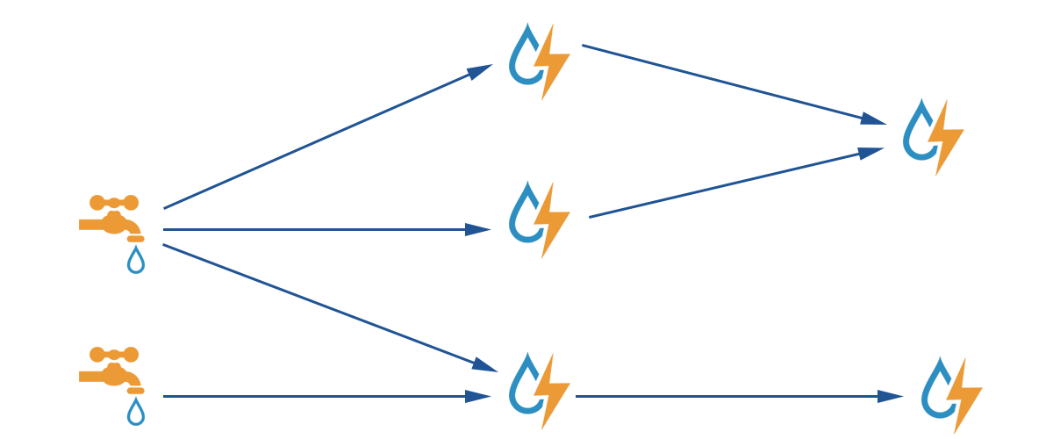
7.1 什么是Storm
Storm
  Apache Storm is a free and open source distributed realtime computation system.
  Apache Storm makes it easy to reliably process unbounded streams of data, doing for realtime processing what Hadoop did for batch processing.

Slide 4
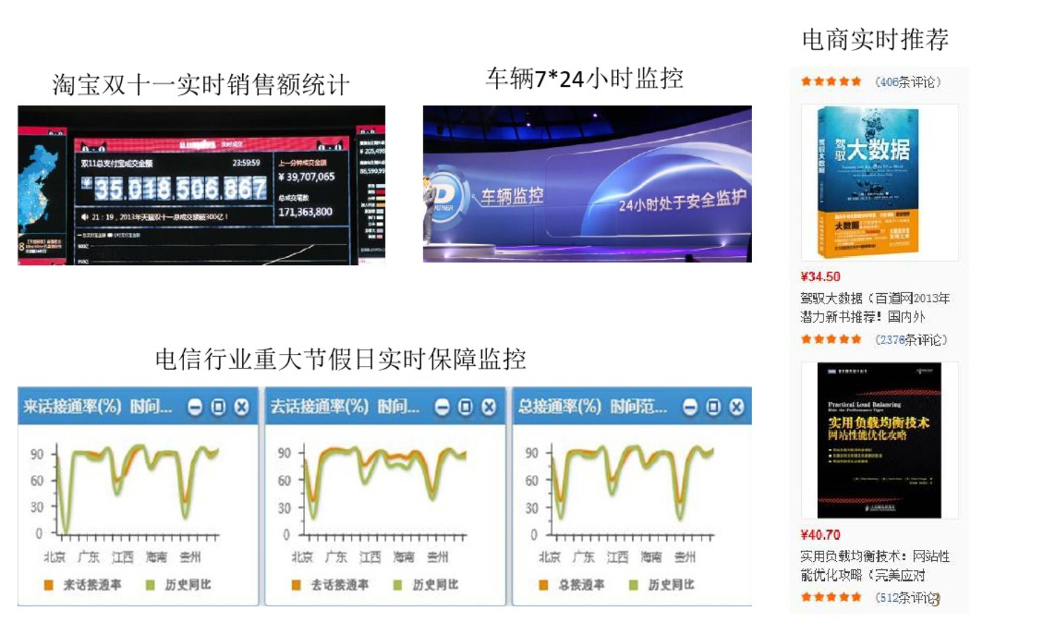
7.1 什么是Storm
应用场景举例

Slide 5
7.1 什么是Storm
Storm的发展历史
  2010年12月，Storm核心概念于BackType被提出
  2011年4月，Storm于BackType问世
  2011年5月，Twitter收购BackType，Storm开源
  2013年7月， Storm成为Apache开源项目
  2014年9月， Storm成为Apache顶级项目

Slide 6
7.1 什么是Storm
Storm多语言支持
  Storm使用Clojure语言开发实现核心逻辑，辅助开发语言包括Java、Python等
  默认支持Clojure、Java、Ruby和Python
  要增加对其他语言的支持，只需实现一个简单的Storm通信协议即可

Slide 7
7.1 什么是Storm
Storm主要特点
  编程简单
    跟Hadoop类似，开发人员只需要关注应用逻辑
  高性能，低延迟
    可以应用于广告搜索引擎等要求实时响应的场景
  分布式
    可以轻松应对大数据量
  可扩展
    随着业务发展，数据量和计算量越来越大，系统可水平扩展
  容错
    单个节点故障不影响系统应用
  消息不丢失
    保证消息处理（每条消息至少被处理一次）
  本地模式
    Storm有一个“本地模式”，可以在处理过程中完全模拟Storm集群。 这让你可以快速进行开发和单元测试。

Slide 8
主要内容
7.1 什么是Storm
7.2 Storm Topolopy
7.3 Storm集群架构
7.4 Storm集群环境搭建
7.5 案例分析：单词计数
7.6 Storm流分组
7.7 Storm和Kafka整合

Slide 9
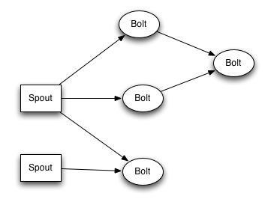
7.2 Storm Topolopy
拓扑（Topology）
  一个实时计算任务被称为拓扑（Topology）

Slide 10
7.2 Storm Topolopy
拓扑（Topology）的主要构成组件
  Spout
  Bolt
  Tuple
  Stream

Slide 11
7.2 Storm Topolopy
拓扑（Topology）的主要构成组件
  Spout
    Topolopy中数据流的源头
    通常不断调用nextTuple()方法从外部数据源（例如Kafka）读取最新数据并将数据（Tuple）发射到Bolt中。
    根据可靠性划分
      可靠Spout：重新发送Storm处理失败的Tuple
      不可靠Spout：将Tuple发送出去后，不再关心处理结果

Slide 12
7.2 Storm Topolopy
拓扑（Topology）的主要构成组件
  Bolt
    接收Spout的数据并对其进行处理
    Topolopy中的所有处理工作都是在Bolt中完成的
      例如过滤、函数、聚合、合并，写数据库等操作
    Bolt在接收到消息后会调用execute()方法执行相关处理操作
      该方法接收一个Tuple对象作为输入
    Bolt将处理后的数据发送给下一个Bolt进行再次处理，或将处理结果进行持久化存储
      存储到MySQL、HDFS或Hbase中

Slide 13
7.2 Storm Topolopy
拓扑（Topology）的主要构成组件
  Tuple
    消息传送的基本单元，在数据在Storm中流动的基本单位
    一个Tuple可以由多个字段组成
  Stream
    源源不断传递的Tuple组成了Stream
    Storm是一个实时计算的流式处理框架，通过不断从外部数据源中获取最新的Tuple，并传递给Bolt处理，这样不断的获取与传输就形成了一个数据流（Stream）

Slide 14
7.2 Storm Topolopy
拓扑（Topology）
  一个Topolopy可以由多个Spout和多个Bolt组成
  Topolopy的Stream是有方向的
  Topolopy中的通过Stream连接起来的Spout和Bolt必须是DAG（有向无环图）

Slide 15
主要内容
7.1 什么是Storm
7.2 Storm Topolopy
7.3 Storm集群架构
7.4 Storm集群环境搭建
7.5 案例分析：单词计数
7.6 Storm流分组
7.7 Storm和Kafka整合

Slide 16
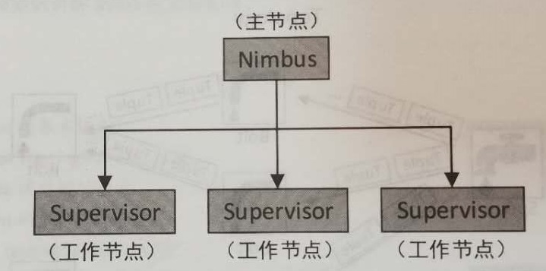
7.3 Storm集群架构
分布式集群采用经典的主从架构
  Nimbus:主节点，运行一个名为Nimbus的主控进程
  Supervisor:工作节点，运行一个名为Supervisor的工作进程

Slide 17
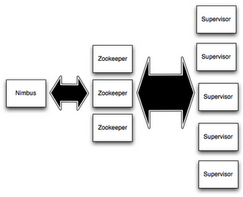
7.3 Storm集群架构
分布式集群采用经典的主从架构
  客户端提交Topolopy给Nimbus
  Nimbus负责分发Topolopy给Supervisor
  Nimbus通过Zookeeper监控Supervisor的状态和确定任务分配策略
  Supervisor定时与Zookeeper同步
    以便获取Topolopy信息、任务分配信息及各类心跳信息

Slide 18
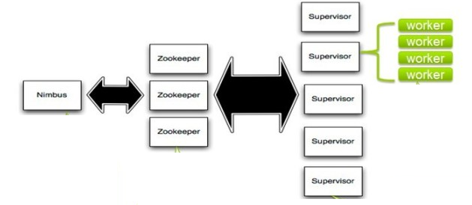
7.3 Storm集群架构
分布式集群采用经典的主从架构
  Supervisor根据需要启动一个或多个Worker进程执行具体的Topolopy
    每个Worker只能执行一个Topolopy
    但同一个Topology可以由多个Worker共同执行
    一个Topolopy通常由多个节点的多个Worker共同完成
  Supervisor会根据新任务分配情况来调整Worker的数量并进行负责均衡

Slide 19
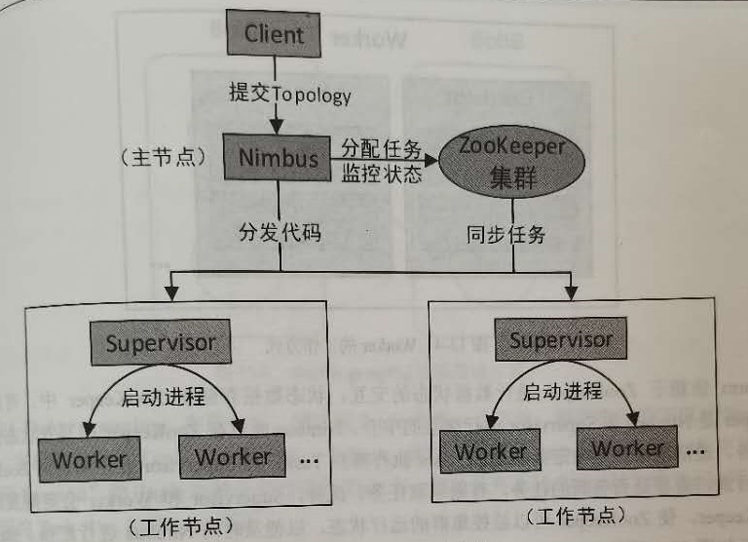
7.3 Storm集群架构
Storm集群运行架构

Slide 20
7.3 Storm集群架构
Topology 的详细执行流程
  （1）客户端将写好的Topology代码(以jar包的形式)提交到Nimbus。
  （2） Nimbus 对Topology 进行校验,校验内容包括:是否已经有同名 Topology 正在运行、Topology 中是否有两个Spout或Bolt使用了相同的ID(Topology 代码中需要给Spout和Bolt指定ID)等。
  （3） Nimbus建立一个本地目录,用于存放Topology.jar 包和一些临时文件。
  （4） Nimbus 将 Topology 的状态信息(Topology 代码在 Nimbus 的存储位置等)同步到ZooKeeper。
  （5） Nimbus根据 Topology 的配置计算Task(Spout 或 Bolt 实例)的数量,并根据ZooKeeper中存储的Superisor的资源空闲情况计算Task的任务分配（每个 Task 与工作节点及端口的映射、lask与Worker的对应关系）,并将计算结果同步到ZooKeeper。
  （6） Supervisor从ZooKeeper 中获取Topology.jar 包所在的Nimbus 的位置信息和 Task的任分配信息,从Nimbus相应位置下载jar包到本地(无论是否由自己执行)。
  （7）Supervisor根据Task任务分配信息,启动相应的Worker进程执行 Task。

Slide 21
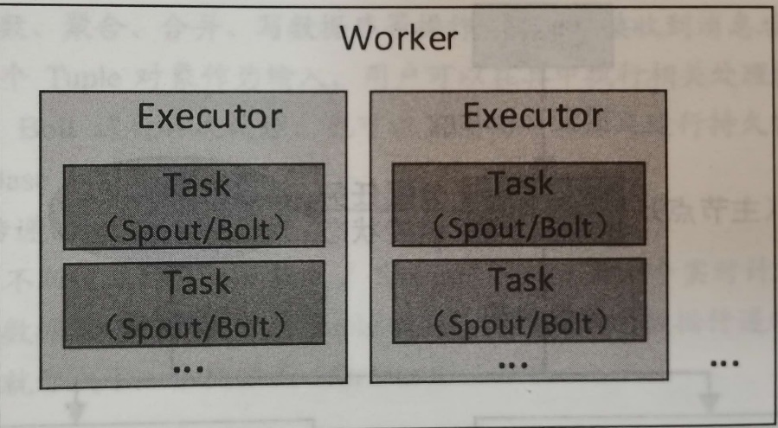
7.3 Storm集群架构
Work的工作方式
  Worker 进程包含一个或多个称为 Executor 的执行线程，用于执行具体的 Task。
  Task是Storm中最小的处理单元,一个Task 可以看作是一个Spout或Bolt 实例。
  一个Executor可以执多个Task(默认是1个)。

Slide 22
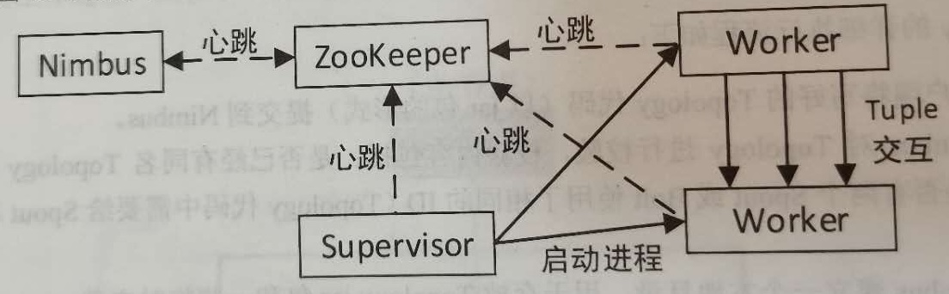
7.3 Storm集群架构
数据交互
  Storm 依赖于 ZooKeeper 进行数据状态的交互。
  Nimbus通过在ZooKeeper 中写入状态信息分配任务
  Supervisor 会定期访问ZooKeepl的相应目录,查看是否有新的任务,有则领取任务。
  Supervisor 和 Worker 会定期发送心给 ZooKeeper,使ZooKeeper 可以监控集群的运行状态,以便及时向 Nimbus 进行汇报。

Slide 23
主要内容
7.1 什么是Storm
7.2 Storm Topolopy
7.3 Storm集群架构
7.4 Storm集群环境搭建
7.5 案例分析：单词计数
7.6 Storm流分组
7.7 Storm和Kafka整合

Slide 24
7.4 Storm集群环境搭建
前提
  安装Java环境
  安装Zookeeper
环境搭建
  配置环境变量
  配置Storm运行环境
  修改Storm配置
  同步到其他节点

Slide 25
7.4 Storm集群环境搭建
环境搭建
  配置环境变量
    修改环境变量文件/etc/profile，加入如下内容
    export STORM_HOME=(安装目录)
    export PATH=$PATH:$STORM_HOME/bin

Slide 26
7.4 Storm集群环境搭建
环境搭建
  配置环境变量
  配置Storm运行环境
    修改 conf/storm-env.sh,指定JDK与Storm配置文件的目录
    export JAVA_HOME=(jdk安装路径)
    export STORM_CONF_DIR=“Storm安装目录/conf”

Slide 27
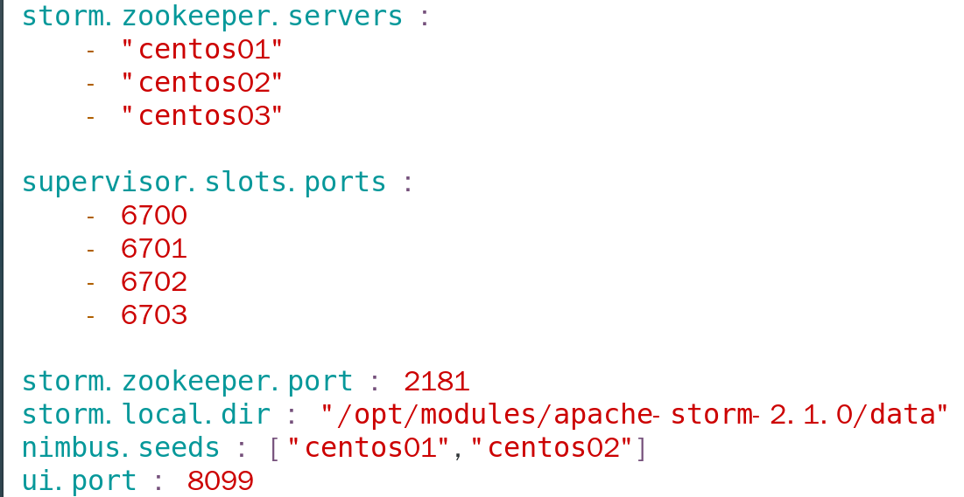
7.4 Storm集群环境搭建
环境搭建
  配置环境变量
  配置Storm运行环境
  修改Storm配置
    修改conf/storm.yaml文件，加入如下内容

Slide 28
7.4 Storm集群环境搭建
环境搭建
  配置环境变量
  配置Storm运行环境
  修改Storm配置
    配置属性说明:
      storm.zookeeper.servers:指定Zookeeper集群
      supervisors.slots.ports:定义Worker用于通信的端口号，端口的数量为每个Supervisor中Worker数量的最大值
      storm.zookeeper.port：Zookeeper访问端口
      storm.local.dir：Nimbus和Supervisor守护进程在本地磁盘存储状态信息的目录
      nimbus.seeds:Nimbus的候选节点
      ui.port:Storm UI进程端口，默认8080

Slide 29
7.4 Storm集群环境搭建
前提
  安装Java环境
  安装Zookeeper
环境搭建
  配置环境变量
  配置Storm运行环境
  修改Storm配置
  同步到其他节点
    使用scp命令

Slide 30
7.4 Storm集群环境搭建
启动Storm
  启动ZooKeeper集群
  启动Nimbus
    storm nimbus
    storm nimbus >/dev/null 2>&1 &
  启动UI
    storm ui
    storm ui >/dev/null 2>&1 &
  启动Supervisor
    storm supervisor
    storm supervisor >/dev/null 2>&1 &

Slide 31
主要内容
7.1 什么是Storm
7.2 Storm Topolopy
7.3 Storm集群架构
7.4 Storm集群环境搭建
7.5 案例分析：单词计数
7.6 Storm流分组
7.7 Storm和Kafka整合

Slide 32
7.5 案例分析：单词计数
设计思路
  在Spout中随机发送内置的句子作为消息源
  使用一个Bolt进行语句切分，将句子切分成单词发射出去
  使用一个Bolt订阅切分的单词Tupe，并写选择使用按照字段分组的策略进行单词统计，将结果发射出去
  最后使用一个Bolt订阅统计结果，词频实时排序，将前10个单词打印到log中

Slide 33
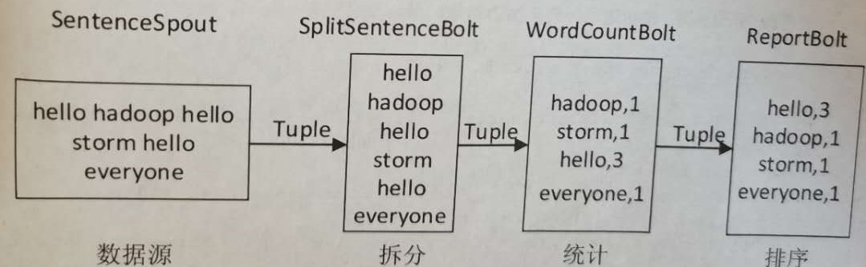
7.5 案例分析：单词计数
设计思路

Slide 34
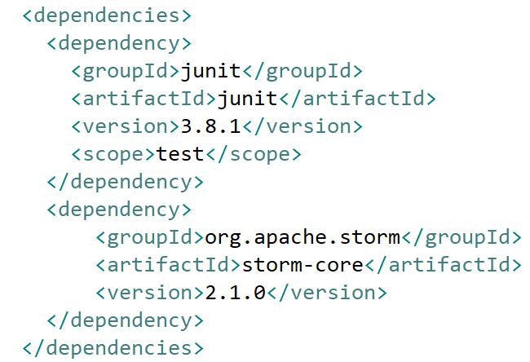
7.5 案例分析：单词计数
代码编写
  配置依赖库

Slide 35
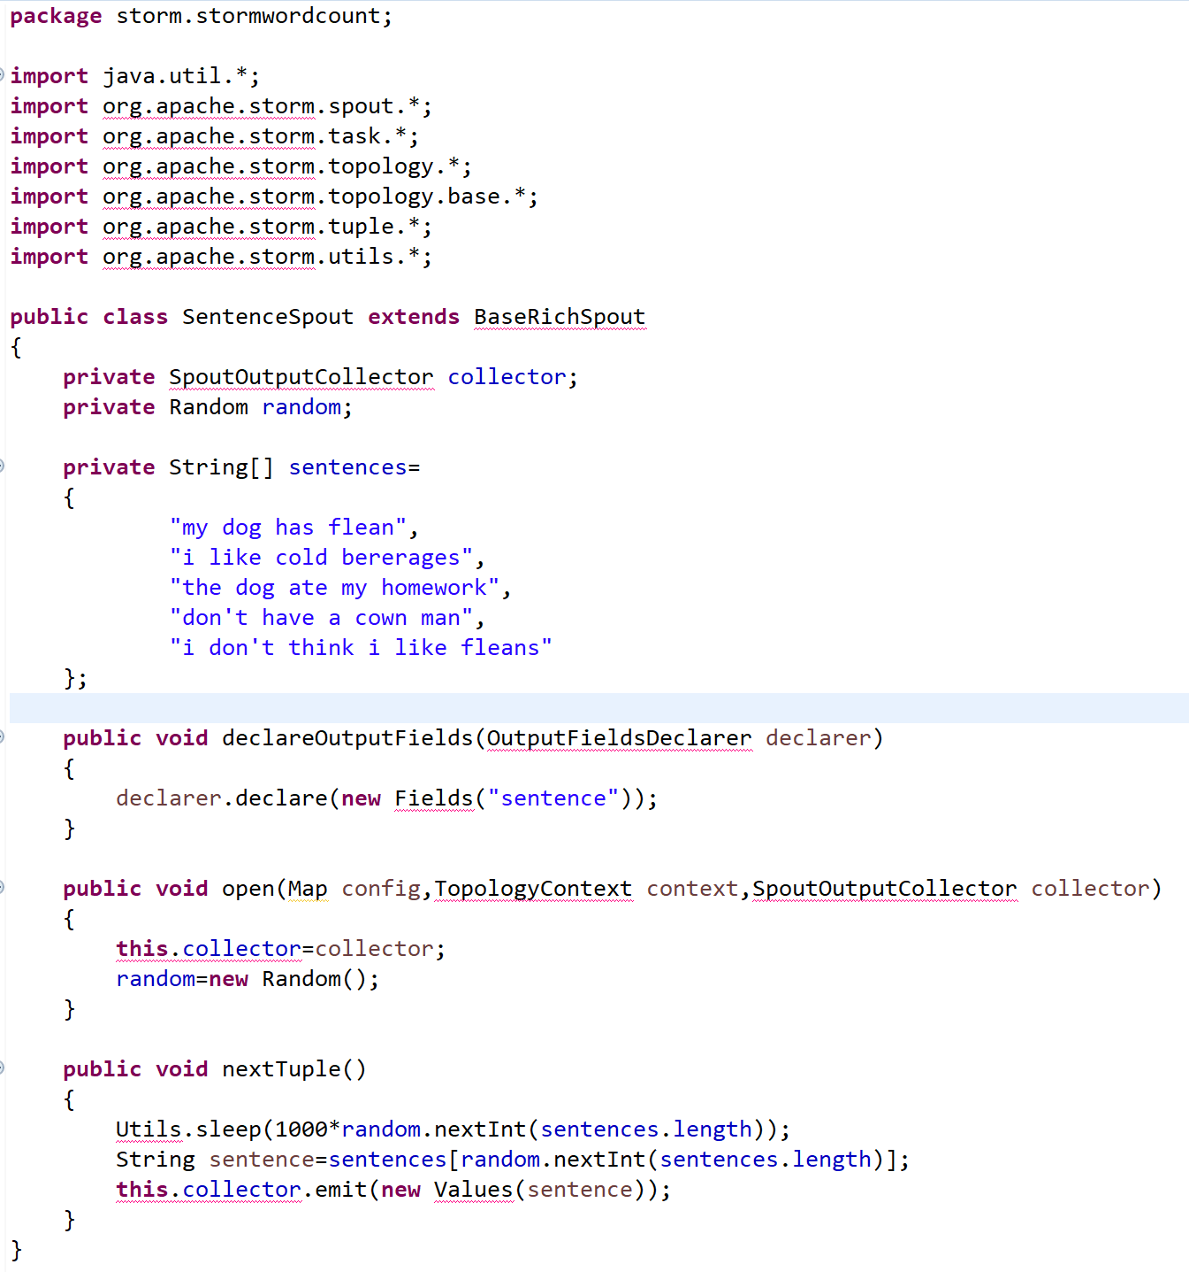
7.5 案例分析：单词计数
代码编写
  SentenceSpout

Slide 36
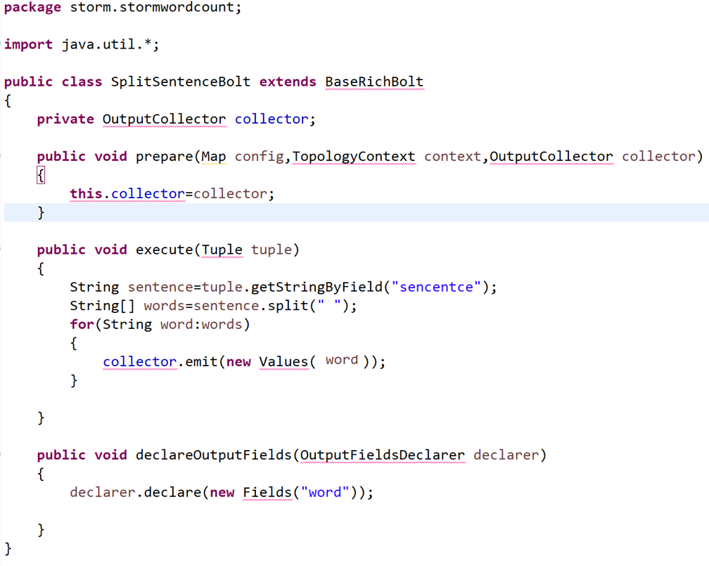
7.5 案例分析：单词计数
代码编写
  SplitSentenceBolt

Slide 37
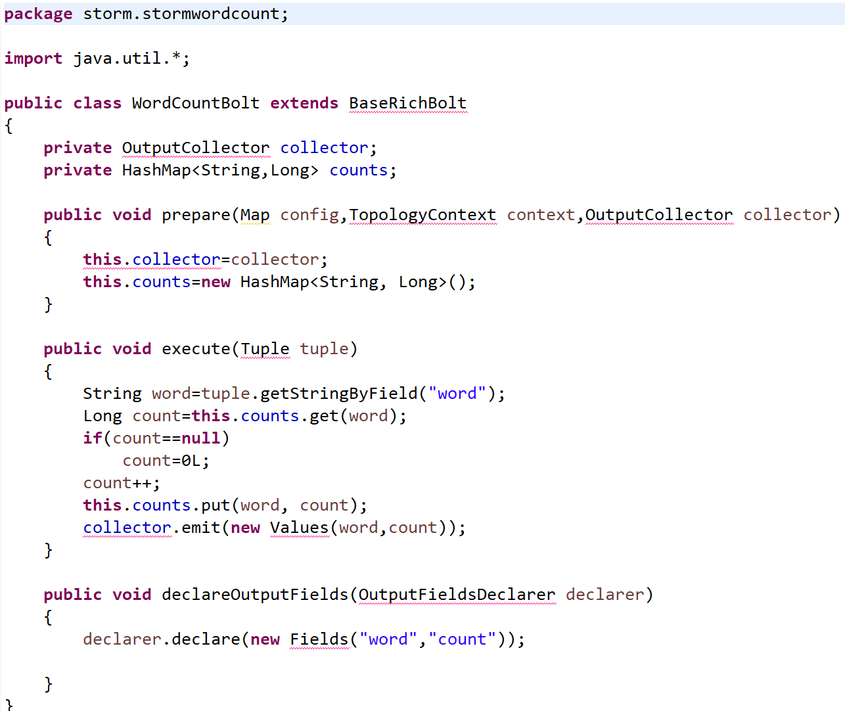
7.5 案例分析：单词计数
代码编写
  WordCountBolt

Slide 38
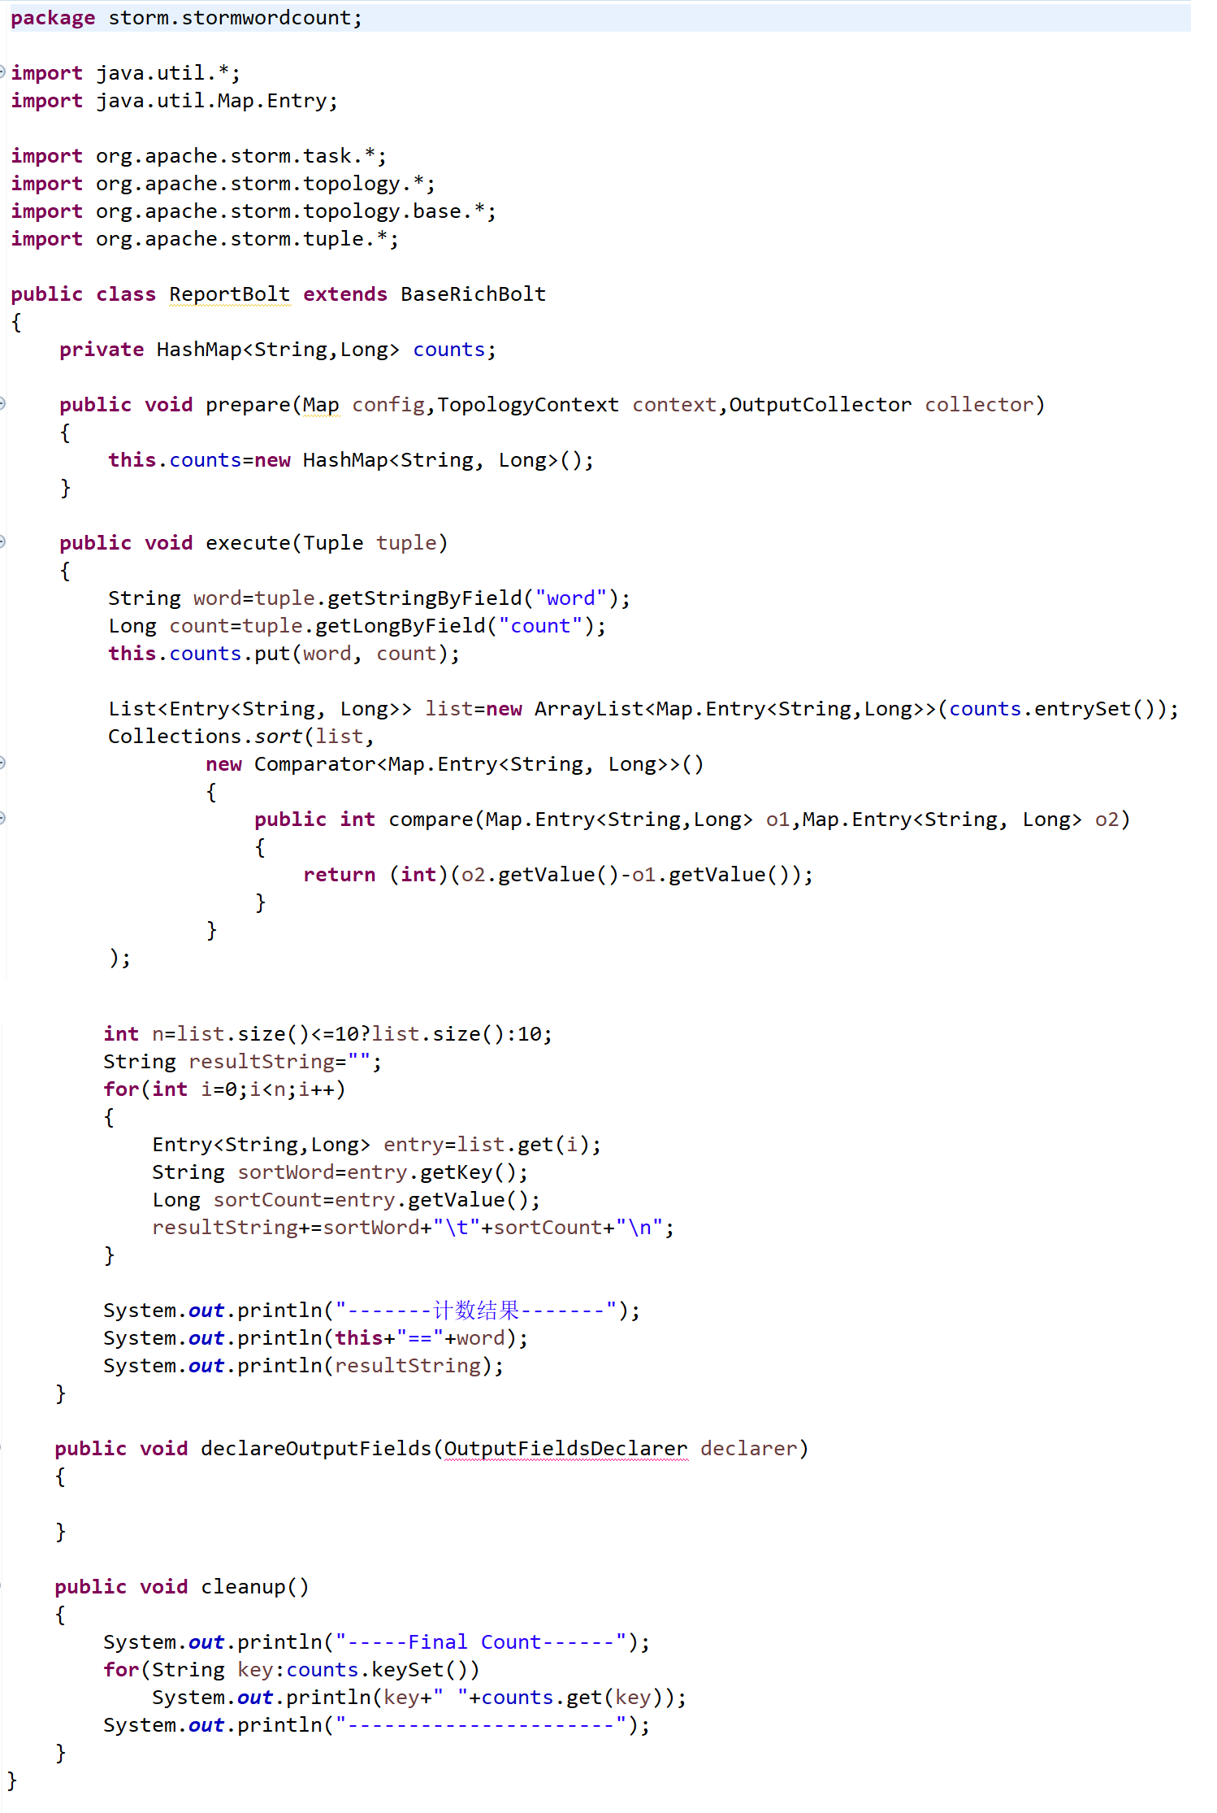
7.5 案例分析：单词计数
代码编写
  ReportBolt

Slide 39
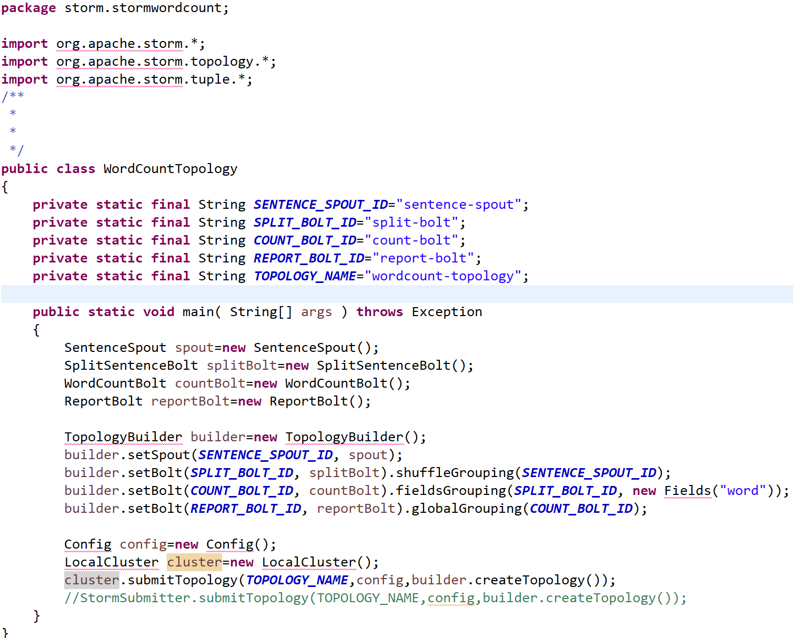
7.5 案例分析：单词计数
代码编写
  WordCountTopology

Slide 40
7.5 案例分析：单词计数
程序运行
  本地模式
    使用LocalCluster类模拟集群环境
    直接本地运行，一般用于调试
  集群模式
    启动Zookeeper集群
    启动Nimbus和Supervisor服务
    打包成jar文件，并上传至Nimbus节点
    提交Topology任务
    启动UI服务，查看任务信息
    查看输出日志信息
    停止Topology任务

Slide 41
主要内容
7.1 什么是Storm
7.2 Storm Topolopy
7.3 Storm集群架构
7.4 Storm集群环境搭建
7.5 案例分析：单词计数
7.6 Storm流分组
7.7 Storm和Kafka整合

Slide 42
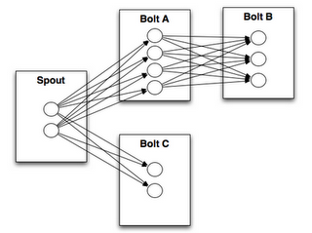
7.6 Storm流分组
流分组（ Stream grouping ）用于在定义一个Topolopy时，Bolt指定它应该接收哪些Stream作为输入
一个Stream grouping定义了如何在Bolt的多个Task之间划分该Stream ，即对Stream中的Tuple进行分组，使不同Tuple进入不同的Task

Slide 43
7.6 Storm流分组
Storm内置了8种流分组方式
  Shuffle grouping
  Fields grouping
  Partial Key grouping
  All grouping
  Global grouping
  None grouping
  Direct grouping
  Local or shuffle grouping
也可以通过实现CustomStreamGrouping接口来实现自义定流分组

Slide 44
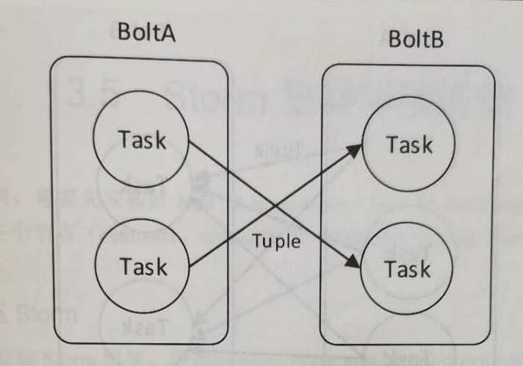
7.6 Storm流分组
Storm内置了8种流分组方式
  Shuffle grouping
    随机分组，也是通常情况下最常用的分组
    Stream中的Tuple被随机分布在Bolt中的Task中，以保证同一级Bolt上的每个Task都能得到相同数量的Tuple

Slide 45
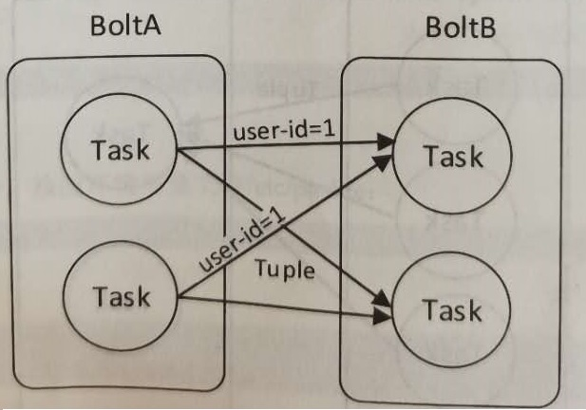
7.6 Storm流分组
Storm内置了8种流分组方式
  Fields grouping
    字段分组。
    通过为Tuple指定一个字段，根据该指定的字段对Stream进行分组，字段值相同的Tuple会被分配到同一个Task。

Slide 46
7.6 Storm流分组
Storm内置了8种流分组方式
  Partial Key grouping
    与Fields grouping类似，通过对Stream指定字段进行分组
    不同的是，该分组会在下游Bolt之间进行负载均衡。当发生数据倾斜时提供了更好的资源利用

Slide 47
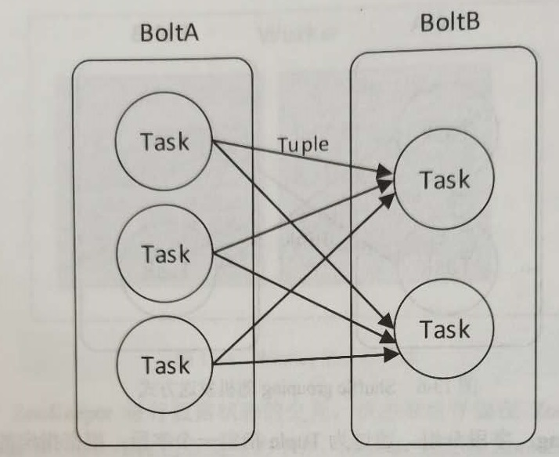
7.6 Storm流分组
Storm内置了8种流分组方式
  All grouping
    所有Tuple会被复制分发到所有的Task中，相当于广播模式。
    该分组需谨慎使用。

Slide 48
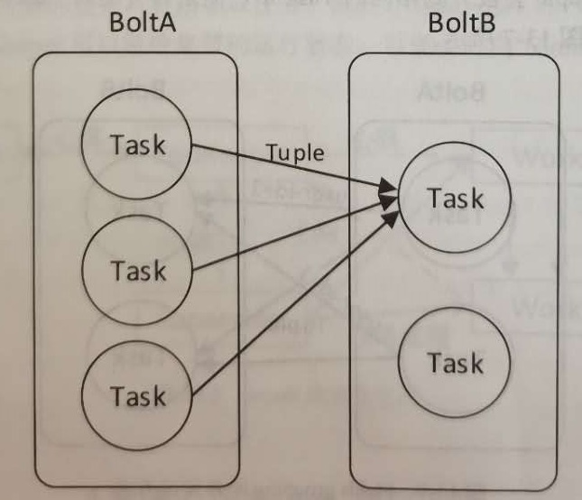
7.6 Storm流分组
Storm内置了8种流分组方式
  Global grouping
    全局分组
    整个Stream会被分发到同一个Task中
      实际上会被分发到ID最小的Task

Slide 49
7.6 Storm流分组
Storm内置了8种流分组方式
  None grouping
    表示用户不关心Stream是如何被分发的
    目前，该分组等同于Shuffle Stream

Slide 50
7.6 Storm流分组
Storm内置了8种流分组方式
  Direct grouping
    这是一种特殊的分组。
    以这种方式分组的Stream意味着产生Tuple的Spout或Bolt自己明确指定Tuple被分配到Bolt的哪个Task
    使用该分组的Stream必须被声明为Direct Stream
    发送到Direct Stream的Tuple必须使用Output Collector类中的emitDirect()方法进行发送

Slide 51
7.6 Storm流分组
Storm内置了8种流分组方式
  Local or shuffle grouping
    如果目标Bolt有一个或多个Task与Stream源（Tuple的发送者）在同一个Worker进程中，则Tuple会被分发到该Worker进程中的Task。
    否则该方式与Shuffle grouping相同。

Slide 52
主要内容
7.1 什么是Storm
7.2 Storm Topolopy
7.3 Storm集群架构
7.4 Storm集群环境搭建
7.5 案例分析：单词计数
7.6 Storm流分组
7.7 Storm和Kafka整合

Slide 53
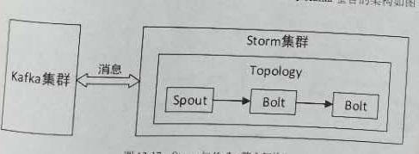
7.7 Storm和Kafka整合
实际开发中，经常将Storm和Kafka结合使用
  用Kafka缓存消息，将不均匀的消息转换成稳定的数据流提供给Storm进行消费，以实现稳定的流式计算
  Storm可以作为生产者，将Storm中的每条记录作为消息发送到Kafka消息队列中，也可以将Storm作为消费者，消费Kafka队列中的消息

Slide 54
7.7 Storm和Kafka整合
Storm作为Kafka消费者
  单独使用Storm与Kafka客户端API
    在Storm的Spout中集成Kafka的消费者API
  使用Storm提供针对Kafka的API
    提供了一个KafkaSpout类，进行简单配置即可实现读取Kafka中的消息

Slide 55
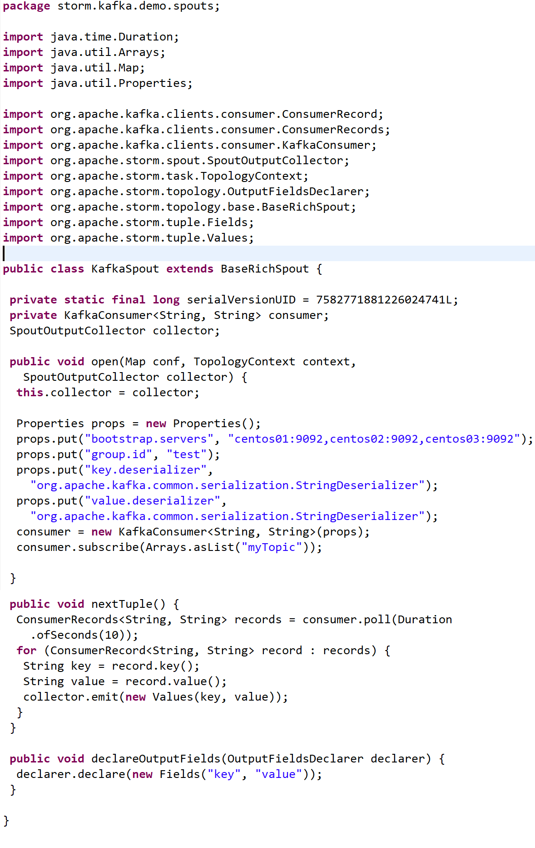
7.7 Storm和Kafka整合
Storm作为Kafka消费者
  单独使用Storm
  与Kafka客户端API

Slide 56
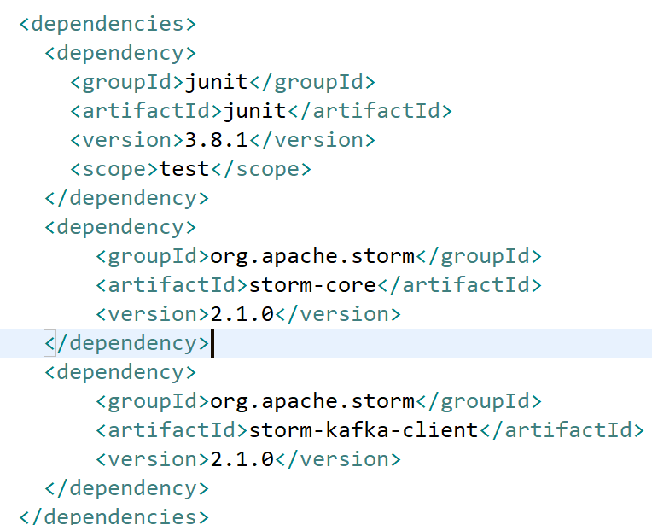
7.7 Storm和Kafka整合
Storm作为Kafka消费者
  使用Storm提供针对Kafka的API

Slide 57
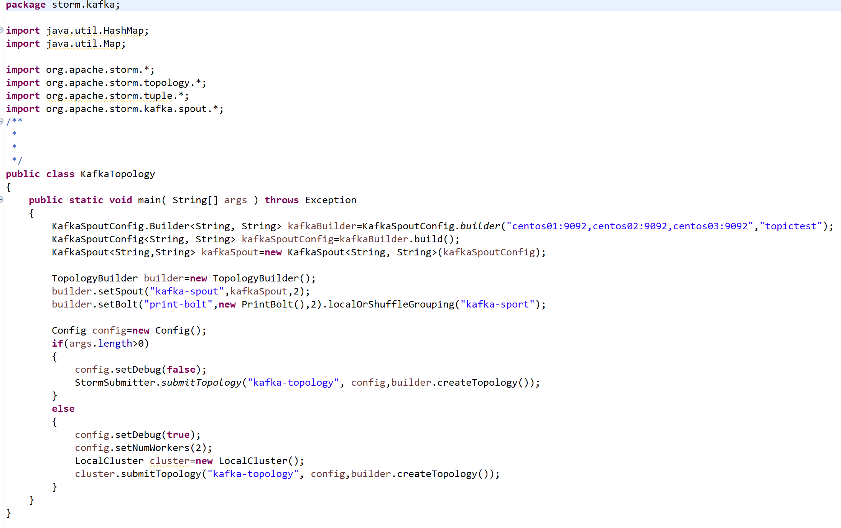
7.7 Storm和Kafka整合
Storm作为Kafka消费者
  使用Storm提供针对Kafka的API

Slide 58
7.7 Storm和Kafka整合
Storm作为Kafka消费者
  使用Storm提供针对Kafka的API
    启动Zookeeper集群
    启动Kafka集群
    打包为jar，提交到Storm集群运行
    创建生产者，发送消息
    观察结果输出

Slide 59
谢谢!
Click to edit company slogan .

